Slide 1



Technical Meeting
Lomba murattal Al Qur’an
Sabtu, 28 Oktober 2017

Slide 2
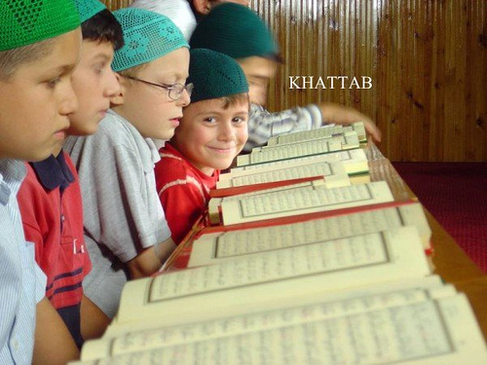
Musabaqoh Tilawatil Quran cabang Murottal adalah bidang lomba membaca Al-Qur’an dengan bacaan Murottal, yaitu bacaan Al-Qur’an yang mengandung nilai ilmu membaca (tajwid), seni (lagu dan suara) serta etika (adab) membaca.

Slide 3

PENDAFTARAN
Peserta dapat mendaftarkan diri dengan cara mengisi form pendaftaran yang disediakan oleh panitia di SIT ALIYA
Pendaftaran dimulai pada 1 Oktober 2015 – 30 Oktober 2015
Peserta yang telah mendaftarkan diri wajib membaca dan mematuhi seluruh persyarat dan peraturan dalam lomba ini.
Jika ada persyaratan/ ketentuan yang tidak dipenuhi oleh peserta, maka panitia berhak menolak dan bahkan melakukan diskualifikasi jika dirasa perlu.

Slide 4

SYARAT & KETENTUAN

Slide 5

SYARAT PESERTA
Peserta adalah seorang pelajar pada jenjang Sekolah Dasar (SD)/Madrasah Ibtida’iyah (MI) atau pribadi kelas 1 s.d 6
Peserta wajib membawa surat Rekomendasi (mandat) dari Kepala sekolah/pihak sekolah.
Setiap sekolah berhak mengirimkan maksimal 5 orang. Kuota peserta maksimal 50 orang.
Peserta wajib mengenakan tanda peserta selama lomba murattal berlangsung
Kartu tanda peserta diberikan pada saat registrasi atau daftar ulang.
Peserta menggunakan baju muslim yang rapih dan sopan.
Peserta wajib didampingi oleh Guru Pembimbing/orang tua bagi yang pribadi.
Peserta akan didiskualifikasi apabila tidak hadir ketika tiba giliran untuk tampil dengan toleransi tiga kali pemanggilan
Para peserta tidak diperbolehkan mengganggu peserta lain saat tampil, dan diharuskan tertib dan tenang.
Pemenang akan diumumkan saat penutupan acara
Keputusan panitia mutlak tidak bisa diganggu gugat

Slide 6

Ketentuan Teknis
Lomba Murattal Qur’an
Peserta lomba wajib registrasi 30 menit sebelum lomba dimulai.
Peserta dipisahkan tempat duduknya antara ikhwan dan akhwat
Panggung menjadi satu untuk final (tidak memisahkan akhwat & Ikhwan)
Lomba murattal dibagi menjadi 2 babak, babak pertama adalah penyisihan dan babak kedua adalah final
Juri akan menentukan peserta yang akan melanjutkan ke level berikutnya
Peserta akan didiskualifikasi apabila tidak hadir ketika tiba giliran untuk tampil dengan toleransi tiga kali pemanggilan.
Maqra (materi bacaan) adalah ditentukan oleh dewan juri
Lagu bebas (Bayyati, Nahawand, Shoba, Rast, Jiharka, Hijjaz,Sikah)
Aspek penilaian dalam Musabaqoh Tilawatil Quran antara lain:
Tajwid
Fashohah
Irama /lagu dan suara
Adabut Tilawah
Semua soal baik babak penyisihan dan babak final dibuat langsung oleh dewan Juri
Penilaian juri di setiap level tidak dapat diganggu gugat

Slide 7
Teknis perlombaan
MC akan memanggil nomor dan nama peserta
Peserta langsung menuju MC dan mengambil salah satu amplop yang ada dihadapan MC dan diberikan kepada Juri.
Peserta duduk dikursi ujian
Juri akan membuka dan membacakan isi amplop yang bertuliskan materi uji yang harus dibaca
Waktu penampilan setiap peserta dengan ketentuan:
Lampu kuning pertama menyala, tanda bahwa persiapan peserta tengah mempersiapkan diri untuk membaca maqro.
Lampu hijau menyala, tanda bahwa peserta harus memulai bacaannya
Peserta memulai membaca maqra’ dimulai dengan ta’awudz dan diakhiri dengan tashdiq.
Bila peserta selesai membaca maqra’, MC mempersilahkan peserta meninggalkan kursi ujian
Teknis Babak Penyisihan

Slide 8
Teknis Babak Final
Babak final diikuti oleh 6 peserta terbaik yang telah dipilih oleh dewan juri
Teknis pelaksanaan babak final sama dengan babak penyisihan

Slide 9

Kriteria Penilaian
Tajwid
Fashohah
Lagu
Adab

Slide 10

Pemenang
Pemenang akan diumumkan tangggal 28 Oktober 2017 setelah lomba selesai.
Pemenang terdiri dari juara 1,2, dan 3
Hadiah berupa Trophy, sertifikat dan uang pembinaan

Slide 11

Dewan Juri
Nama : Ust. Lukman Hakim, S.HI.
Asal : Bogor
Aktivitas : Pengasuh Ponpes Nurul Quran
Nama : Ust. Badru Kamal, Lc.
Asal : Bogor
Aktivitas : Bimas Islam Kemenag Kota
Bogor

Slide 12
TERIMA KASIH

